Slide 1

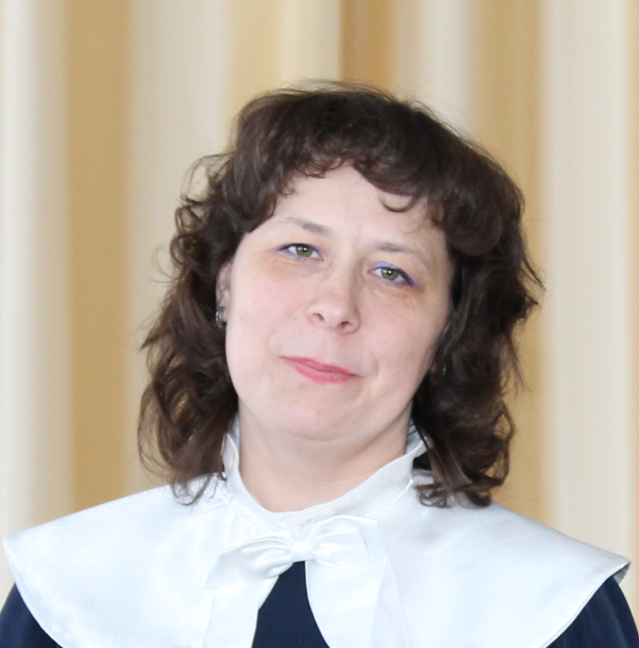
Год педагога и наставника-2023
Кубышкина Любовь Владимировна
Педагог-библиотекарь
МБОУ «Гимназия №1 »
Стаж работы: 32 года
Значимые достижения:
Почетная грамота Управления образования Исполнительного комитета Чистопольского муниципального района, 2007 год;
Почетная грамота главы Чистопольского муниципального района РТ, 2014 год
Почетная грамота Министерства образования и науки РТ. 2023 год.
Являюсь экспертом компетенции «Организация экскурсионных услуг--Юниоры». Молодые профессионалы Worldskills RUSSIA 2022 , Регионального этапа по профессиональному мастерству «Профессионалы « Республики Татарстан 2020,2021,2022,2023г.
Результаты учащихся:
Республиканкий конкурс « Шенталинские чтения» 2021,2022 год. Победитель
Ежегодного республиканского музейного конкурса на лучшее исполнение произведений Б.Л. Пастернака « Цель творчества самоотдача» 2018-2022 г.Победитель
Национальный чемпионат «Молодые профессионалы» «Организация экскурсионных услуг ЮНИОРЫ». Призер,2020,2021,2022.г.
Республиканский конкурс театральных постановок «Юные герои Великой Победы» -2 место 2021 год
Победитель Международный конкурс «Литературный мир», Международный инновационный проект «Моя Отчизна»,2022 г.
IX Пастернаковские чтения: Пастернак и Цветаева :любви и дружбы корабли.3 место .2022г.
XI республиканский конкурс научно-исследовательских и творческих работ «Аксаковские чтения»,Призер.2022г.

